Slide 1
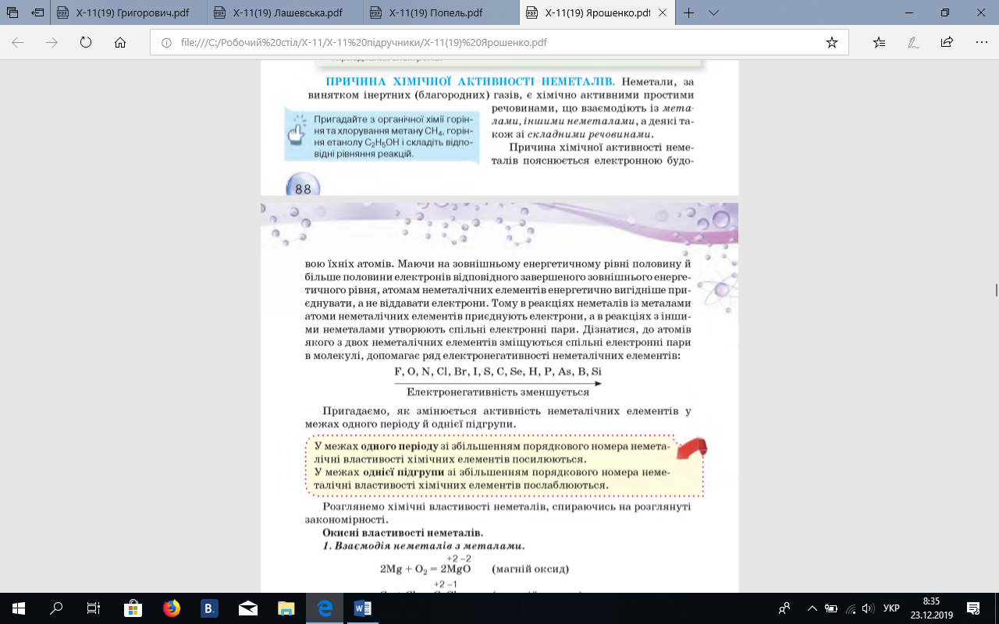
Окисні та відновні властивості неметалів (2 год)

Slide 2
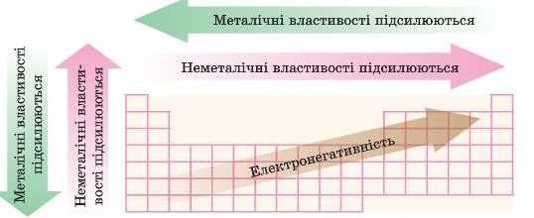
У межах одного періоду зі збільшенням порядкового номера неметалічні властивості хімічних елементів посилюються. У межах однієї підгрупи зі збільшенням порядкового номера неметалічні властивості хімічних елементів послаблюються.

Slide 3
Асоціативний ряд
Окисник - Одержує електрони
О - О
Відновник - Віддає електрони
В - В

Slide 4
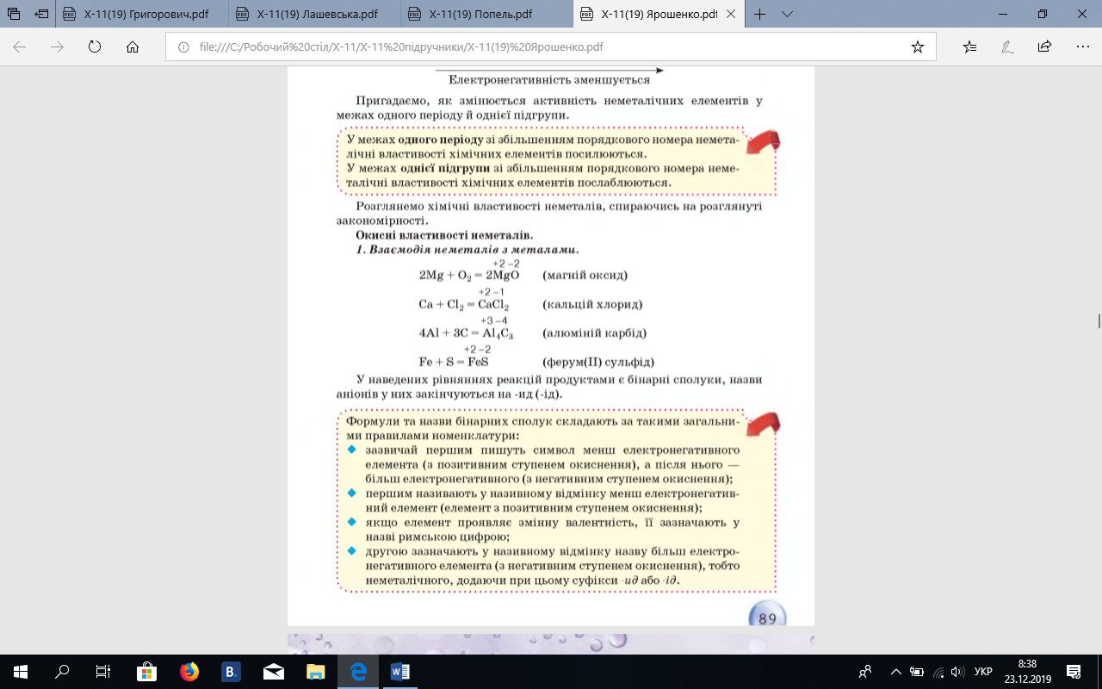
1. Окисні властивості неметалів
Взаємодія неметалів з металами
У наведених рівняннях реакцій продуктами є бінарні сполуки, назви аніонів у них закінчуються на -ид (-ід).

Slide 5
Складання формул бінарних сполук
Формули та назви бінарних сполук складають за такими загальними правилами номенклатури:
♦ зазвичай першим пишуть символ менш електронегативного елемента (з позитивним ступенем окиснення), а після нього — більш електронегативного (з негативним ступенем окиснення);
♦ першим називають у називному відмінку менш електронегативний елемент (елемент з позитивним ступенем окиснення);
♦ якщо елемент проявляє змінну валентність, її зазначають у назві римською цифрою;
♦ другою зазначають у називному відмінку назву більш електронегативного елемента (з негативним ступенем окиснення), тобто неметалічного, додаючи при цьому суфікси -ид або -ід.

Slide 6
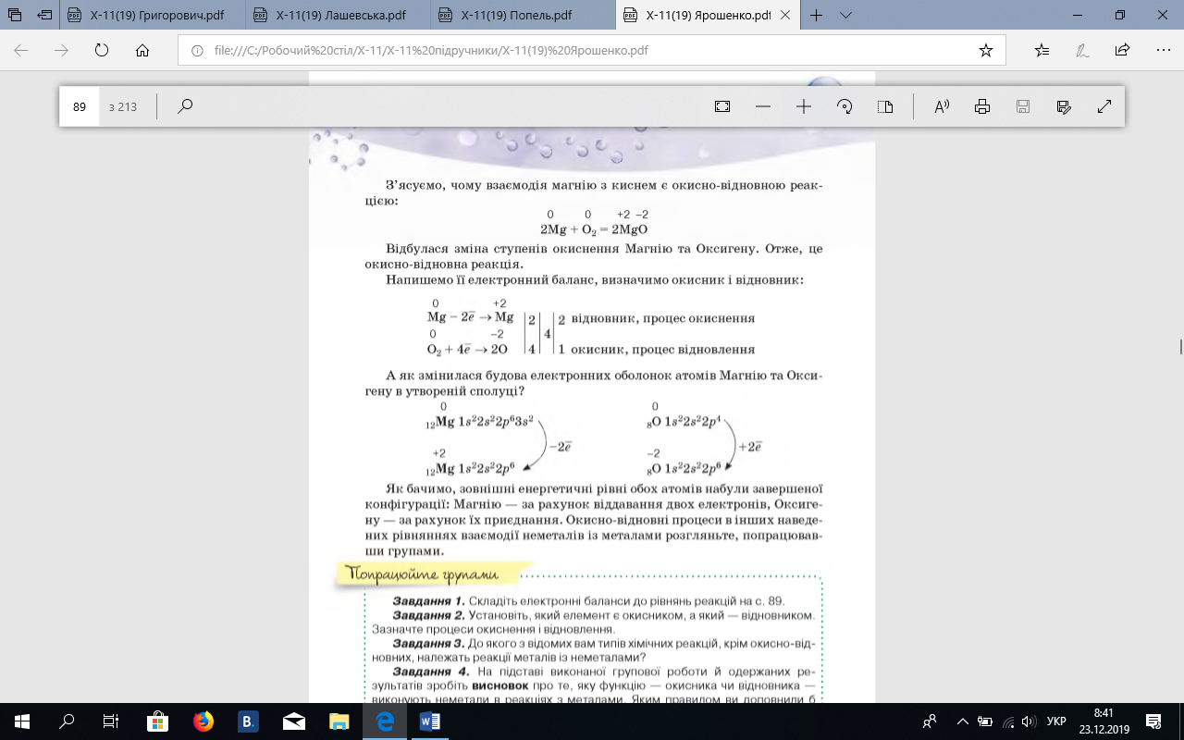
З’ясуємо, чому взаємодія магнію з киснем є окисно-відновною реакцією:
Відбулася зміна ступенів окиснення Магнію та Оксигену.
Отже, це окисно-відновна реакція. Напишемо її електронний баланс, визначимо окисник і відновник:

Slide 7
А як змінилася будова електронних оболонок атомів Магнію та Оксигену в утвореній сполуці?
Як бачимо, зовнішні енергетичні рівні обох атомів набули завершеної конфігурації: Магнію — за рахунок віддавання двох електронів, Оксигену — за рахунок їх приєднання. Окисно-відновні процеси в інших наведених рівняннях взаємодії неметалів із металами розгляньте, попрацювавши групами.

Slide 8
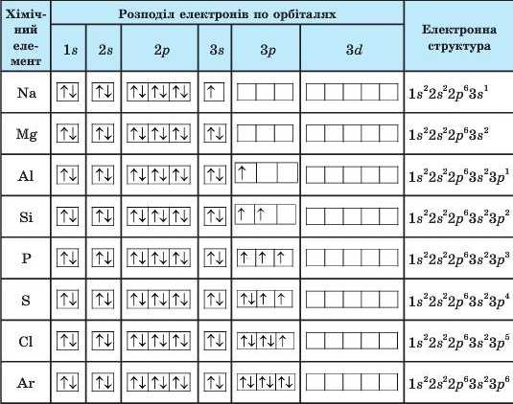

Slide 9
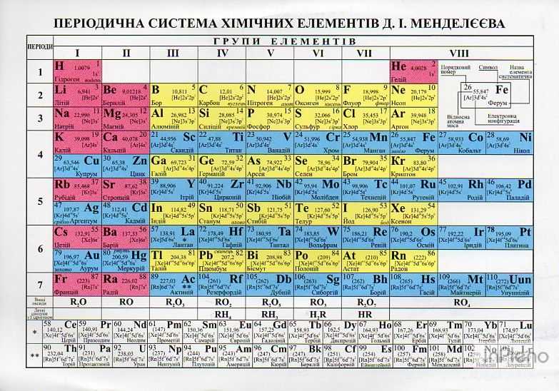

Slide 10
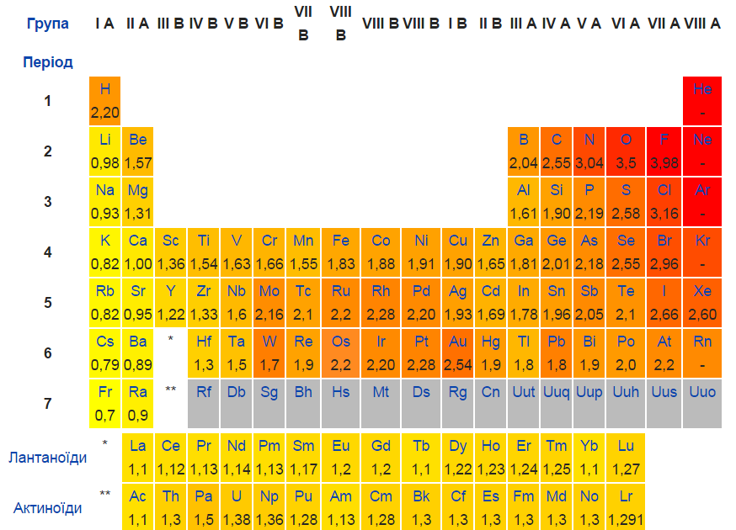
Взаємодія неметалів із неметалами як окисно-відновний процес
За певних умов неметали взаємодіють між собою, утворюючи сполуки з ковалентним хімічним зв’язком, які називають за зазначеними вище правилами номенклатури.
Щоб не помилитися, щоразу, розглядаючи взаємодію неметалів і складаючи рівняння, необхідно керуватись рядом електронегативності.

Slide 11
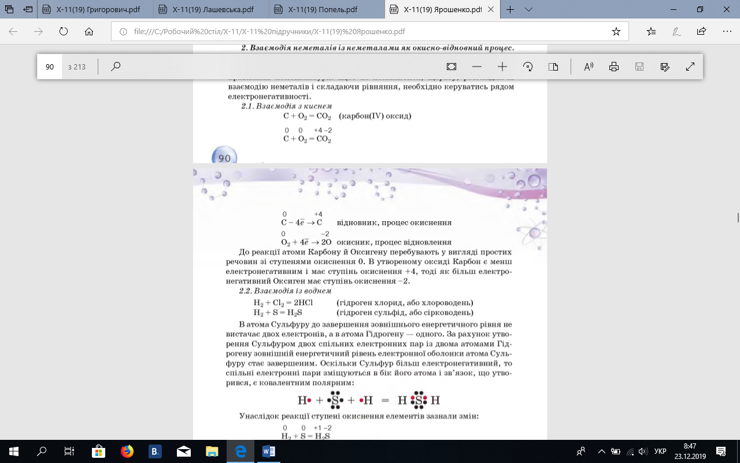
Взаємодія з киснем
До реакції атоми Карбону й Оксигену перебувають у вигляді простих речовин зі ступенями окиснення 0. В утвореному оксиді Карбон є менш електронегативним і має ступінь окиснення +4, тоді як більш електронегативний Оксиген має ступінь окиснення -2.

Slide 12
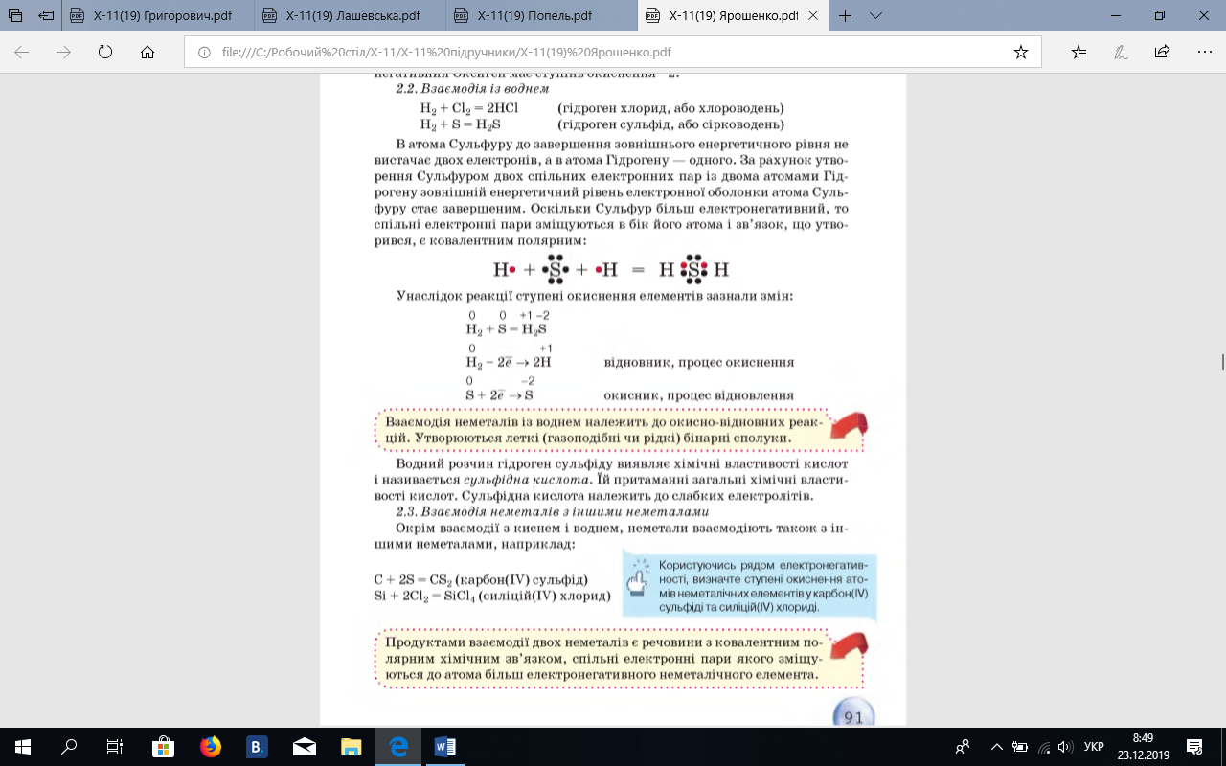
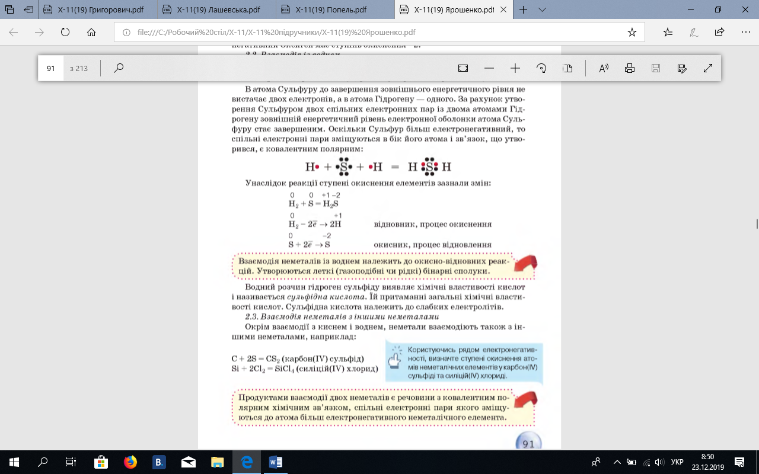
Взаємодія із воднем
В атома Сульфуру до завершення зовнішнього енергетичного рівня не вистачає двох електронів, а в атома Гідрогену — одного.
За рахунок утворення Сульфуром двох спільних електронних пар із двома атомами Гідрогену зовнішній енергетичний рівень електронної оболонки атома Сульфуру стає завершеним. Оскільки Сульфур більш електронегативний, то спільні електронні пари зміщуються в бік його атома і зв’язок, що утворився, є ковалентним полярним:

Slide 13
Унаслідок реакції ступені окиснення елементів зазнали змін:
Взаємодія неметалів із воднем належить до окисно-відновних реакцій. Утворюються леткі (газоподібні чи рідкі) бінарні сполуки.

Slide 14
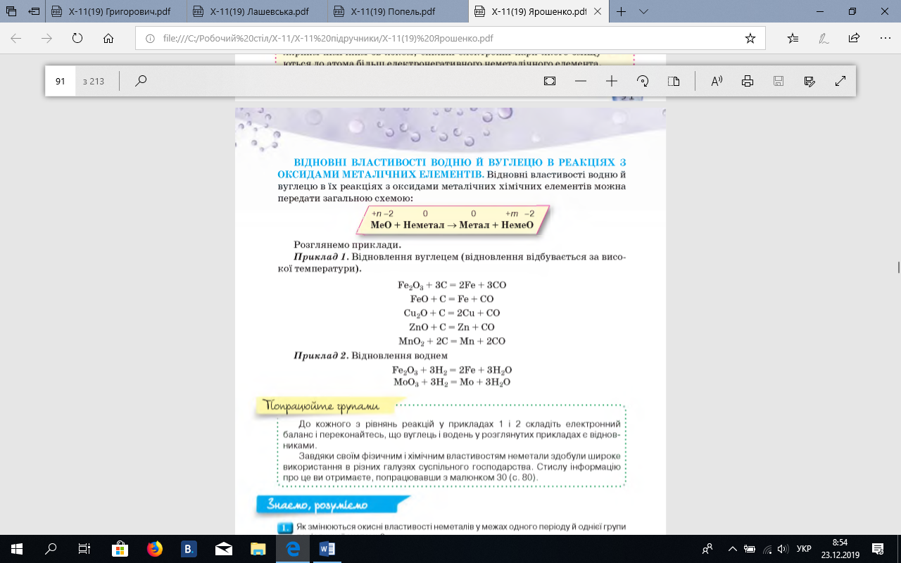
2. Відновні властивості водню й вуглецю в реакціях з оксидами металічних елементів
Відновні властивості водню й вуглецю в їх реакціях з оксидами металічних хімічних елементів можна передати загальною схемою:

Slide 15
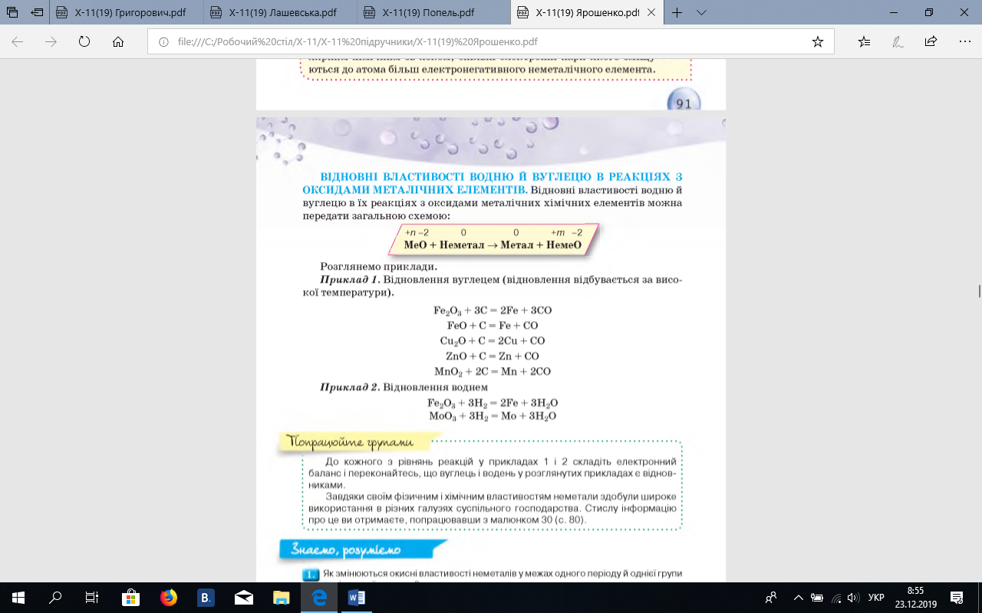
Приклад 1.
Відновлення вуглецем (відновлення відбувається за високої температури)

Slide 16
Приклад 2.
Відновлення воднем

Slide 17
Розв’язування вправ:
1. Складіть електронні баланси до рівнянь реакцій:
2. Установіть, який елемент е окисником, а який — відновником. Зазначте процеси окиснення і відновлення.
3. До якого з відомих вам типів хімічних реакцій, крім окисно-відновних, належать реакції металів із неметалами?

Slide 18
5. До кожного з рівнянь реакцій у прикладах 1 і 2 складіть електронний баланс і переконайтесь, що вуглець і водень у розглянутих прикладах є відновниками.
Приклад 1:
Приклад 2:
6. Як змінюються окисні властивості неметалів у межах одного періоду й однієї групи періодичної системи?

Slide 19
7. Наведіть приклад реакції, у якій сірка виявляє: а) окисні властивості; б) відновні властивості.
8. Як дізнатись, у якого неметалічного елемента бінарної сполуки ступінь окиснення є позитивним, а у якого — негативним?
9. Пригадайте з 10 класу, які неметали використовують для перетворення каучуку на гуму та під час виготовлення автомобільних шин.
10. Складіть таблицю з такими рубриками: назва неметалу; застосування; властивість, що зумовлює застосування.
11. Окисні чи відновні властивості виявляє азоту реакції з киснем, продуктом якої є нітроген(ІІ) оксид? Відповідь підтвердьте рівнянням реакції та електронним балансом.
12. Обґрунтуйте, чому неметали в реакціях з металами виявляють окисні властивості.

Slide 20
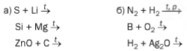
13. Обчисліть, яку масу міді можна відновити вуглецем (коксом) з купрум(І) оксиду кількістю речовини 8 моль. Обчисліть, чи вистачить 112л водню (н. у.) для відновлення цинку із цинк оксиду масою 225 г.
14. Який неметал у хімічних реакціях є лише окисником? Чи існують неметали, яким притаманні тільки відновні властивості? Відповіді обґрунтуйте. 1
15. Допишіть схеми реакцій і перетворіть їх на хімічні рівняння:

Slide 21
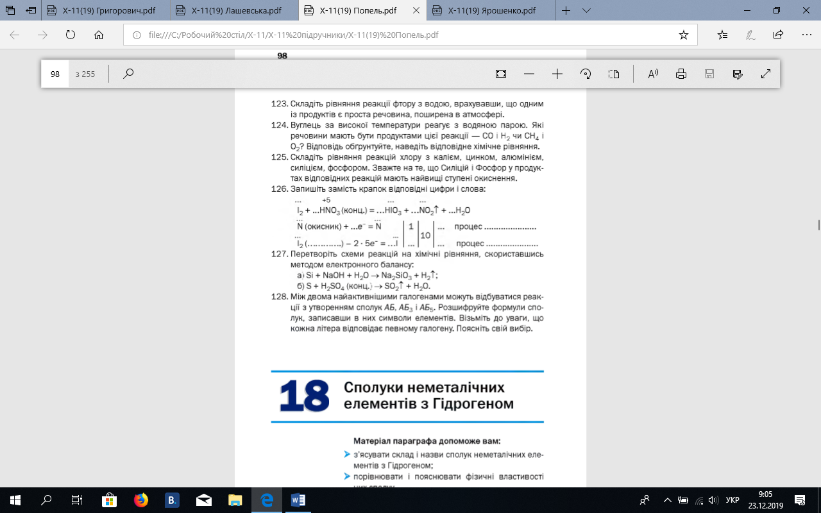
16. Сірка вступає в реакції з воднем і киснем. Напишіть відповідні хімічні рівняння, складіть схеми окиснення й відновлення. Яку роль виконує Сульфур у кожній реакції?
17. Складіть рівняння реакції фтору з водою, врахувавши, що одним із продуктів є проста речовина, поширена в атмосфері.
18. Вуглець за високої температури реагує з водяною парою. Які речовини мають бути продуктами цієї реакції — СО і Н₂ чи СН₄ і О₂? Відповідь обґрунтуйте, наведіть відповідне хімічне рівняння.
19. Складіть рівняння реакцій хлору з калієм, цинком, алюмінієм, силіцієм, фосфором. Зважте на те, що Силіцій і Фосфор у продуктах відповідних реакцій мають найвищі ступені окиснення.
20. Запишіть замість крапок відповідні цифри і слова:

Slide 22
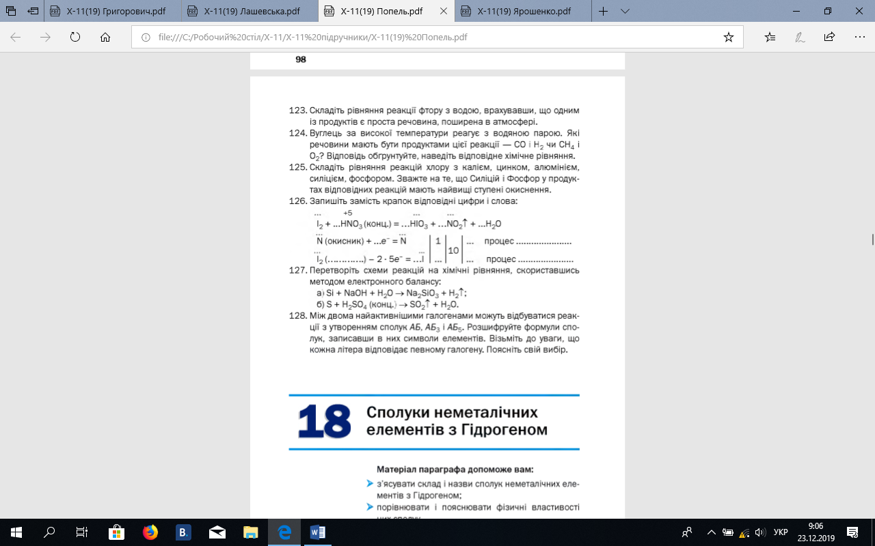
21. Перетворіть схеми реакцій на хімічні методом електронного балансу:
22. Між двома найактивнішими галогенами можуть відбуватися реакції з утворенням сполук АБ, АБ₃ і АБ₅. Розшифруйте формули сполук, записавши в них символи елементів. Візьміть до уваги, що кожна літера відповідає певному галогену. Поясніть свій вибір.
23. Обчисліть об’єм (м³) (н. у.) сульфур(ІV) оксиду, який утвориться внаслідок спалювання на ТЕЦ вугілля масою 1 т, масова частка сірки в якому становить 1,6 %.
24. Обчисліть: а) масу (г) продукту реакції, для проведення якої було взято залізо масою 5,6 г і хлор об’ємом 2,24 л (н. у.); б) відносний вихід (%) реакції синтезу амоніаку, якщо з азоту об’ємом 2000 м3 було добуто амоніак об’ємом 1500 м³ (об’єми газів виміряно за однакових умов); в) масу (г) нітроген(ІІ) оксиду, який утвориться внаслідок реакції між азотом масою 560 г і киснем такої самої маси, якщо вихід продукту реакції становить 5 % від теоретичного.

Slide 23
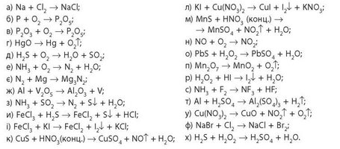
25. Доберіть коефіцієнти методом електронного балансу. Укажіть окисник і відновник.
26. Складіть рівняння реакцій відновлення воднем плюмбум(ІІ) оксиду, купрум(ІІ) оксиду, нітроген(ІУ) оксиду до простих речовин. Доберіть до них коефіцієнти методом електронного балансу. Назвіть окисники й відновники.

